Slide 1
Toxicité cardiaque des antipaludiques
www.crun.bf
^{Dr Innocent Valea PharmD, PhD}
IRSS-DRCO, Clinical Researh Unit of Nanoro
e-mail: innocentvalea@crun.bf, innocentvalea@hotmail.com

Slide 2
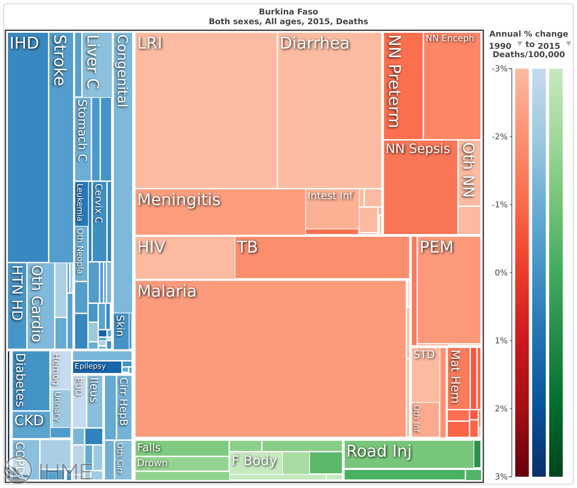
IRSS-DRCO/URCN
Essais cliniques, Med et Vaccins
Système de Santé
Recherche Fondamentale
Recherche opérationnelle
1
2
3
4

Slide 3
INTRODUCTION
- Intérêt renouvelé pour la toxicité cardiaque des antipaludiques depuis 2011, avec la Dihydroartemisinine-piperaquine (DHA-PPQ) pour lequel l’évaluation de l’EMA avait indiqué un potentiel risque d’arythmie
- Quinoléines et composés apparentés longtemps associés à des effets secondaires cardiovasculaires (prolongement de l’intervalle QT): Quinine, CQ, Amodiaquine, Mefloquine, Lumefantrine, Piperaquine

Slide 4
INTRODUCTION
Antipaludiques: outils majeurs pour réduire la morbidité et la mortalité du paludisme, ainsi que son élimination
Usage étendue: 400 millions de traitement/an
Utilisés pour 3 objectifs :
  Prise en charge des cas
  Traitement préventif (TPIg, CPS)
  Traitement de masse (stratégie d’élimination)

Slide 5
INTRODUCTION
Les antipaludiques
Arthemetaire-lumefantrine
Artesunate-amodiaquine
Dihydroartemisinin-piperaquine
Arterolane-amodiaquine
Artefenomel-piperaquine
Pyronaridine-artesunate
Quinine
Chloroquine
Mefloquine
Halofantrine
Ferroquine
Primaquine

Slide 6
ANTIPALUDIQUES ET CARDIOTOXICITE
Indicateur utilisé: Intervalle QT/QTc
Dépolarisation et repolarisation ventriculaire
Prolongement de l’intervalle QT corrigé (QTc): indicateur sensible mais non spécifique d’un risque accru de TdP (risque de mort subite)
- QTc prolongé vs TdP non systématique
- Utilisé comme paramètre dans l’évaluation de l’AMM des nouveaux médicaments

Slide 7
ANTIPALUDIQUES ET CARDIOTOXICITE
Observations :
Un QT/QTc > 500 ms associé à un risque élevé de TdP et une morte subite
Les anti arythmiques ont été associés à la TdP chez 1 à 5 % des sujets exposés
La TdP dégénère en fibrillation ventriculaire dans environ 10 % des cas
L’incidence de TdP induite par les médicaments estimé à 3,2-13 pour 1 million de person-an
- Facteurs de risques multiples

Slide 8
ANTIPALUDIQUES ET CARDIOTOXICITE
Choix des valeurs limites supérieures pour l'intervalle QT/QTc absolu et les changements par rapport à la ligne de base non consensuel
- Allongement absolu du QT :
  QTc > 450ms
  QTc > 480ms
  QTc > 500ms
- Variation vs niveau de base :
  △ QTc > 30ms
  △ QTc > 60ms
https://www.ich.org/fileadmin/Public_Web_Site/ICH_Products/Guidelines/Efficacy/E14/E14_Guideline.pdf

Slide 9
ANTIPALUDIQUES ET CARDIOTOXICITE
Effets secondaires cardiaques des quinoléines
Exacerbation de l’Hypotension orthostatique
Hypotension aigue (injection parentéral rapide)
Bradycardie sinusale
Élargissement du QRS
Allongement de l’intervalle QT

Slide 10
ANTIPALUDIQUES ET CARDIOTOXICITE
Effets du paludisme sur le système cardiovasculaire
Paludisme simple: Fièvre associée à des nausées, vomissements, hypotension orthostatique
Paludisme grave: multiples disfonctionnements organiques dûs à la séquestration des GR parasités, y compris dans les capillaires du myocarde
Pas d’évidence de myocardite ou de dysfonctionnement myocardique
Effets significatifs sur l'intervalle QT

Slide 11
PALUDISME ET CARDIOTOXICITE
Effets du paludisme sur le système cardiovasculaire
Avant le traitement: fièvre, anxiété, tachycardies, anorexiques
Activation du système nerveux sympathique et l'intervalle QT est raccourci.
Au fur et à mesure que le patient récupère, souvent allongé au lit, la fièvre se dissipe, l'appétit revient, la fréquence cardiaque diminue et l'intervalle QT s'allonge.
La différence entre l'intervalle QT raccourci avant le traitement et l'intervalle QT normalisé au jour 3 peut être attribuée à tort à un effet médicamenteux

Slide 12
ANTIPALUDIQUES ET CARDIOTOXICITE
Table 1: Décès après traitement antipaludique dans les essais d'efficacité (rétrospectif)

Slide 13
ANTIPALUDIQUES ET CARDIOTOXICITE
Table 2: Morts subites inexpliquées suite à un traitement antipaludique avec DHA-PPQ

Slide 14
ANTIPALUDIQUES ET CARDIOTOXICITE
Table 3: Études d'élimination du paludisme avec DHA-PPQ en MDA

Slide 15
ANTIPALUDIQUES ET CARDIOTOXICITE
Table 4: Morts subites inexpliquées répertoriées dans les bases de données de sécurité des sociétés pharmaceutiques

Slide 16
ANTIPALUDIQUES ET CARDIOTOXICITE
﻿http://www.pubmedcentral.nih.gov/articlerender.fcgi?artid=4405867&tool=pmcentrez&rendertype=abstract

Slide 17
ANTIPALUDIQUES ET CARDIOTOXICITE
Taux d'incidence des événements signalés (codification MedDRA®) (N = 10925)

Slide 18
ANTIPALUDIQUES ET CARDIOTOXICITE
Paramètres ECG (moyennes en ms) à j1, j3 pré-dose, j3 post dose et j7

Slide 19
ANTIPALUDIQUES ET CARDIOTOXICITE
Halofantrine associée au grand allongement du QTc
La pyronaridine-artésunate a été associée au plus faible allongement du QTc
La DHA-PPQ et l'ASAQ ont été associées à des degrés comparables d'allongement du QTc chez les patients atteints de paludisme
L'allongement du QTc associé à la DHA-PPQ s'est avéré similaire chez les patients atteints de paludisme et les sujets sains
L'AL a été associée à un allongement du QTc plus faible que la DHA-PPQ chez les patients atteints de paludisme et chez les sujets sains

Slide 20
CONCLUSION
- Fréquence de mort subite lié à la cardiotoxicité des antipaludiques?
  Halofantrine, seul antipaludique associé à des cas de mort subite (>30)
  AL, aucun cas répertorié
  DHA-PPQ, un cas probable sur 200,000 personnes suivis
  Quinine, CQ, Amodiaquine, aucun cas répertorie malgré les millions de traitement administrés même si on note un allongement du QTc (peu d’étude prospective avec ECG)
- Facteurs de risques ?
  Risque général de TdP, médicaments concomitants
Piste de recherche
  Polymorphisme génétique et autres conditions pré-existante
  Evaluation dans différents type de populations
  Méta analyse chez les personnes avec QTc>450 ms

Slide 21
Document de reference

Slide 22
Merci

